Slide 1
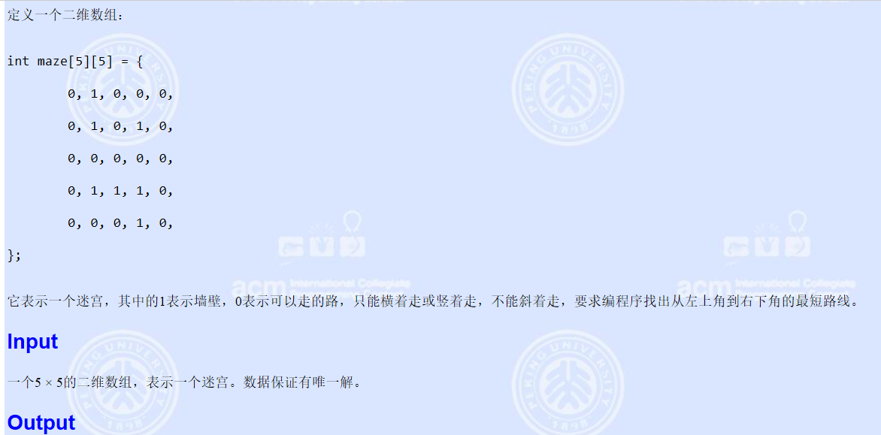
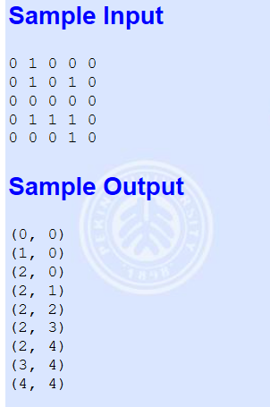
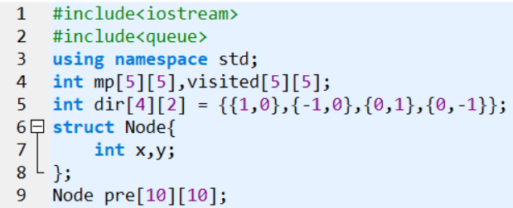
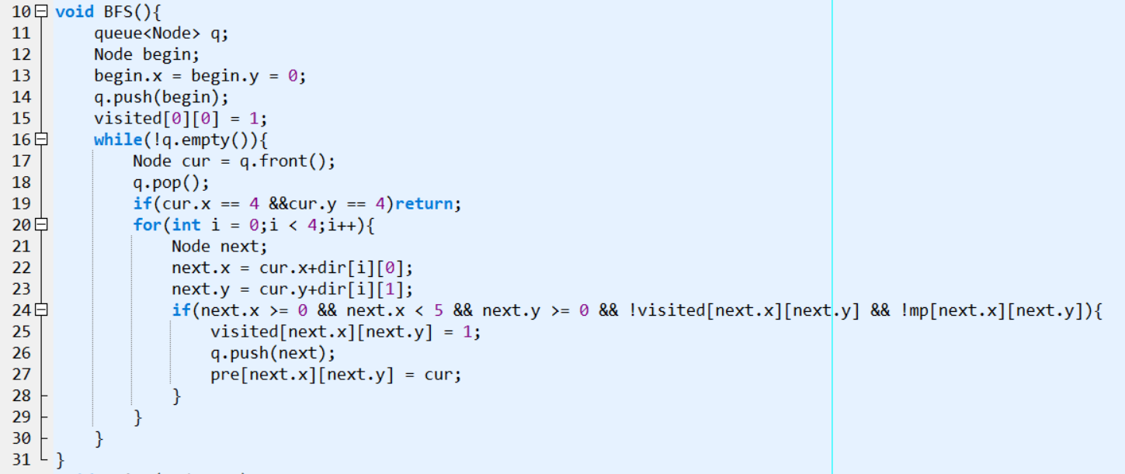
poj3984
思路：宽搜的经典应用，用dir数组表示上下左右四个方向，用mp保存地图，遍历时若下一个方向的结点为0时继续前进，将这个结点保存到数组中，方便输出路径
Notes:
#include<iostream>
#include<queue>
using namespace std;
int mp[5][5],visited[5][5];
int dir[4][2] = {{1,0},{-1,0},{0,1},{0,-1}};
struct Node{
int x,y;
};
Node pre[10][10];
void BFS(){
queue<Node> q;
Node begin;
begin.x = begin.y = 0;
q.push(begin);
visited[0][0] = 1;
while(!q.empty()){
Node cur = q.front();
q.pop();
if(cur.x == 4 &&cur.y == 4)return;
for(int i = 0;i < 4;i++){
Node next;
next.x = cur.x+dir[i][0];
next.y = cur.y+dir[i][1];
if(next.x >= 0 && next.x < 5 && next.y >= 0 && !visited[next.x][next.y] && !mp[next.x][next.y]){
visited[next.x][next.y] = 1;
q.push(next);
pre[next.x][next.y] = cur;
}
}
}
}
void print(Node cur)
{
if(cur.x==0&&cur.y==0)
{
cout<<"(0, 0)\n";
return;
}
print(pre[cur.x][cur.y]); //逆序输出
cout<<"("<<cur.x<<", "<<cur.y<<")"<<endl;
}
int main(void){
for(int i = 0;i < 5;i++){
for(int j = 0;j < 5;j++){
cin>>mp[i][j];
}
}
BFS();
Node temp;
temp.x = temp.y = 4;
print(temp);
}

